Slide 1
Nyilvántartási és állományvédelmi feladatok a műtárgykölcsönzés folyamatában
Orosz Péter – Néprajzi Múzeum – állományvédelmi csoportvezető, Múzeumi Állományvédelmi Bizottság tagja, fém-ötvös restaurátor
Szilágyi Zsuzsanna – Néprajzi Múzeum – műtárgykölcsönzési szakember (regisztrátor / registrar)

Slide 2
Nyilvántartási és állományvédelmi feladatok a műtárgykölcsönzés folyamatában – Néprajzi Múzeum
A kölcsönzés folyamata
Kölcsönzés típusai:
Kimenő (Outgoing): Kölcsönadó az NM – külsős kiállításokhoz, projektekhez kölcsönöz
Bejövő (Incoming): Kölcsönvevő az NM – belső kiállításokhoz, projektekhez vesz kölcsön

Slide 3
Nyilvántartási és állományvédelmi feladatok a műtárgykölcsönzés folyamatában – Néprajzi Múzeum
Kimenő kölcsönzés
Beérkezik a kérelem
minimum 3 hónappal a kölcsönzés megkezdése előtt belföldi kölcsönvevőknél
minimum 5 hónappal a kölcsönzés megkezdése előtt a külföldi kölcsönvevők és nem muzeális intézmény esetén
Miért különböztetjük meg?
Külföldi és nem muzeális intézmény esetén miniszteri jóváhagyás szükséges (1997. évi CXL. Törvény 38/A § ) – több adminisztráció
És miért kell ennyi idő?

Slide 4
Nyilvántartási és állományvédelmi feladatok a műtárgykölcsönzés folyamatában – Néprajzi Múzeum
Állományvédelmi szempontok a kölcsönzési kérelem beérkezésének határidejére vonatkozóan
A tárgyak előzetes muzeológusi és restaurátori állapotfelmérése
Döntéshozatal a két szakvélemény alapján – kölcsönözhető, nem kölcsönözhető
A restaurátori előkészítő feladatok (tisztítás, konzerválás, restaurálás) ütemezésének előkészítése, beillesztése a munkarendbe
A kérelemmel kapcsolatos fotózási feladatok előkészítése
Szükséges-e restaurátori beavatkozás a fotózáshoz, illetve speciális installálási igény hozzá
Az kölcsönző intézmény épületbiztonsági dokumentációjának (Facilities Report) értékelése
A felmerülő kérdések tisztázása
Amennyiben a vagyonvédelmi, tűzvédelmi, állományvédelmi feltételek közül valamelyik vagy akár több nem teljesül, a kölcsönzés vétózható
A szállíthatóság és utazási csomagolás véleményezése

Slide 5
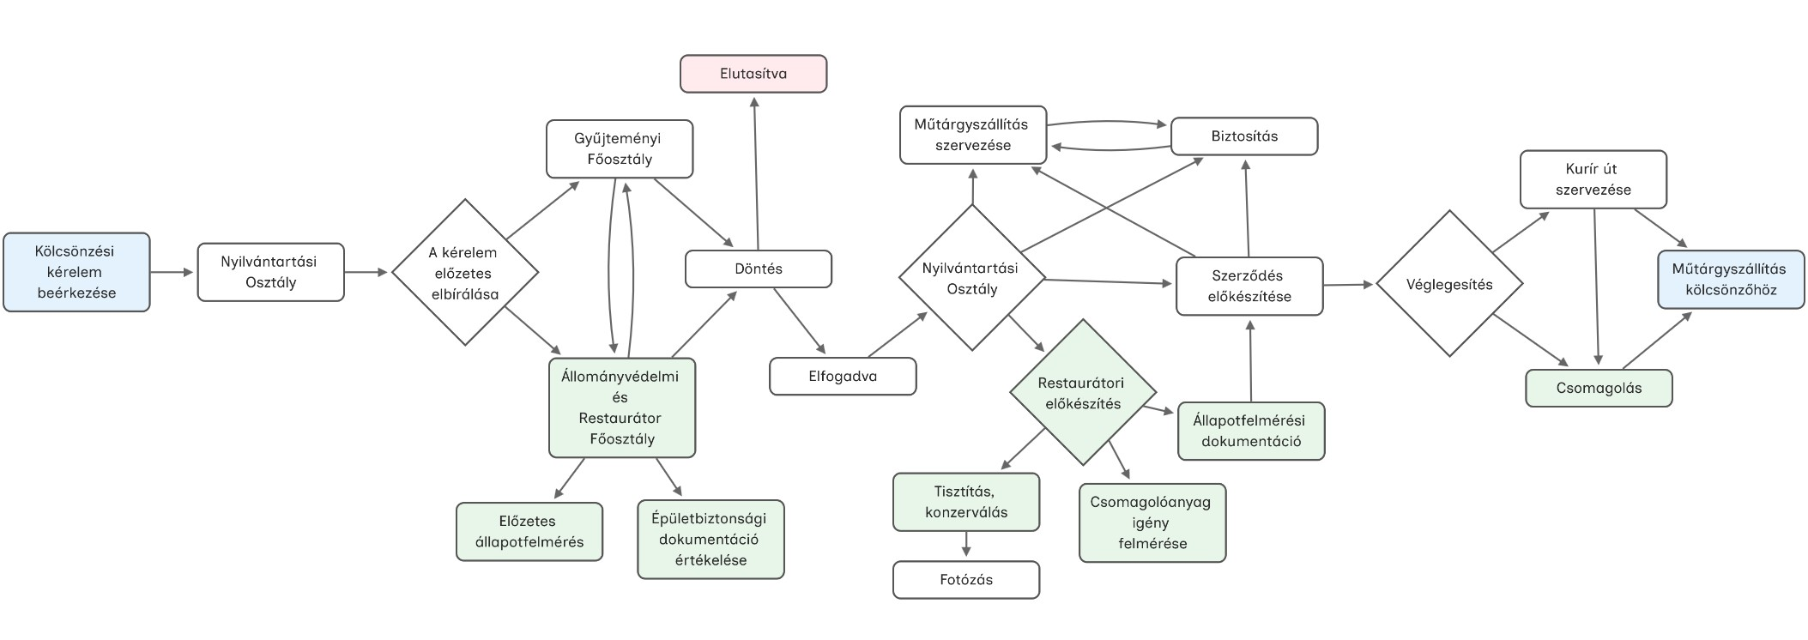
A kölcsönzés folyamata
Nyilvántartási és állományvédelmi feladatok a műtárgykölcsönzés folyamatában – Néprajzi Múzeum
*Zöld színnel jelölve az állományvédelmi feladatok

Slide 6
Nyilvántartási és állományvédelmi feladatok a műtárgykölcsönzés folyamatában – Néprajzi Múzeum
Kérelem része:
A kölcsönzés indoka (pl. restaurálás miatt is lehet kölcsönözni)
Ha kiállítás az indok, akkor legalább egy tervezett időtartam és rövid leírás
A kölcsönzés időtartama (szállítással együtt)
A kölcsönözni kívánt tárgyak azonosítása miatt leltáriszámmal ellátott lista (képnek örülünk)
Elhelyezési dokumentáció (1997. XCL. Törvény - A muzeális intézményekről, a nyilvános könyvtári ellátásról és a közművelődésről - alapján a megnevezés) / Épületbiztonsági dokumentáció / Facilities Report, aminek van tűzvédelmi, vagyonvédelmi, és állományvédelmi része

Slide 7
Az épületbiztonsági dokumentáció (Facilities Report) állományvédelmi részének értékelése
Nyilvántartási és állományvédelmi feladatok a műtárgykölcsönzés folyamatában – Néprajzi Múzeum
Nincs nemzetközileg elfogadott sablonja, csak „kötelező” tartalmi elemei
Természetesen itt is vannak kivételek – van olyan ország, ahol a dokumentációban nincs állományvédelmi rész
A belföldön használt épületbiztonsági dokumentációk állományvédelmi része tartalmi frissítésre szorulna
A jelenlegi klimatikus körülményeket taglaló rész nem elégséges, szükséges lenne a dokumentációhoz csatolni egy kölcsönzési időhöz kapcsolódó vagy éves mérési diagrammot (T, RH)
Amennyiben kiállítás a kölcsönzés célja, akkor a kiállítási installáció anyaghasználatára is ki kellene térni. Jelenleg ez ritkán valósul meg.
A mellékelt alaprajzoknak tartalmaznia kellene a gépészeti elemek pozícióját és a tervezett kiállítási elhelyezést - ezek az esetek többségében nem szerepelnek terveken

Slide 8
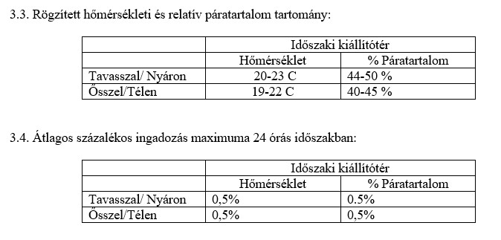
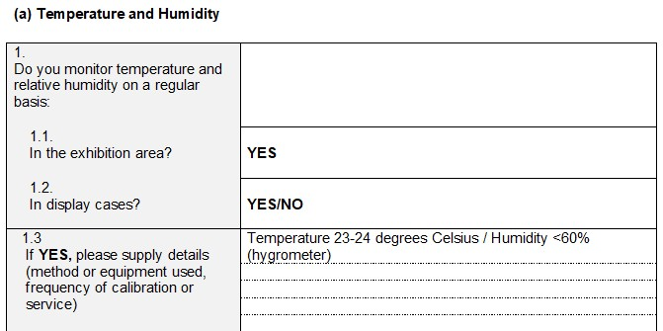
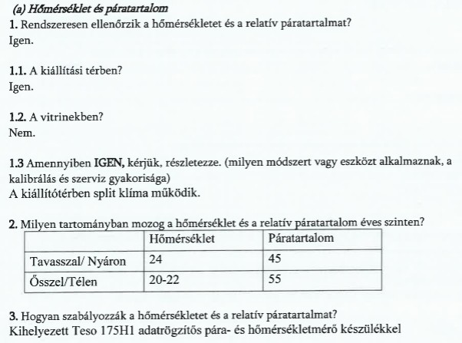
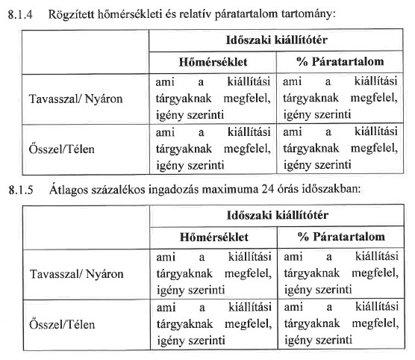
Nyilvántartási és állományvédelmi feladatok a műtárgykölcsönzés folyamatában – Néprajzi Múzeum
Pár példa a vizsgált hazai és nemzetközi FR-ek klimatikus környezetet bemutató részéről
A négyből kettő nem ad releváns információt
Az egyik valószínűleg nem a valóságot mutatja
A negyedik majdnem jó
Egy mérési grafikon sokkal több releváns információt közölne egy állományvédelmi szakember számára
Ennek eléréséhez szükséges lenne minden műtárgykölcsönzésben érintett intézményben az adatrögzítésre alkalmas mérőkészülékek használatának bevezetése

Slide 9
Nyilvántartási és állományvédelmi feladatok a műtárgykölcsönzés folyamatában – Néprajzi Múzeum
Szabad út:
NM-ben Nyilvántartási és Digitalizációs Főosztály kezeli
Feladatok:
Adategyeztetés a Kölcsönvevővel (kivel kötünk valójában szerződést?)
Műtárgy szállításának módja, ideje, kíséret, avagy kurír szükségessége - muzeológus, restaurátor
Csomagolás – restaurátor, állományvédelmi szakember, műtárgyszállító cég
Belső egyeztetés muzeológusokkal a műtárgy/ak biztosítási értékéről (mindenképp része a kölcsönzési szerződésnek)
Külföldi és nem muzeális intézmény esetében biztosítás/pénzügyi biztosíték, illetve kölcsönzési díj – kérelem beadása a miniszteri engedélyhez (kultúráért felelős miniszter adja ki, hivatalosan 30 napja van rá – jelenleg KIM)

Slide 10
Nyilvántartási és állományvédelmi feladatok a műtárgykölcsönzés folyamatában – Néprajzi Múzeum
Szabad út:
NM-ben Nyilvántartási és Digitalizációs Főosztály kezeli
Feladatok:
Állami vagy önkormányzati fenntartású muzeális intézmények között belföldön a kölcsönzésnél a kölcsönvevő mentesül a pénzügyi biztosíték adásától és a kölcsönzési díj fizetésétől (29/2014, (IV. 10.)EMMI rendelet – A muzeális intézmény) - nem szükséges biztosítást intézni
Külföldi intézmény esetében kiviteli engedély (műtárgyfelügyelet adja ki – jelenleg Építési és Közlekedési Minisztérium része)
Kölcsönzési szerződés kötelező elemei:
az állományvédelmi követelmények; klimatikus viszonyok, csomagolási, szállítási esetleges installálási feltételek,
az esetleges káresemény bejelentésének és kezelésének módja
a tárgy állapotának a leírása képpel – avagy állapotfelmérés, amennyiben van kísérő a tárgyakkal, átadás-átvételi dokumentációként is működik – rögzíti, hogy milyen állapotban vette át a tárgyat a kölcsönvevő

Slide 11
A kölcsönzési szerződés elkészítéséhez szükséges állományvédelmi információk
Nyilvántartási és állományvédelmi feladatok a műtárgykölcsönzés folyamatában – Néprajzi Múzeum
A kölcsönözni kívánt műtárgyak klimatikus elvárásainak meghatározása
Az aktuális raktári paraméterek alapján meghatározott értékek (T, RH)
Az épületbiztonsági dokumentációban közölt adatokkal való összevetés, majd az ideális értékek meghatározása
A "fényterhelhetőség" (Vis, UV) meghatározása
Állapota vagy komplexitása miatt érzékeny tárgyak esetében a restaurátor határozza meg a szállítás során használt módszereket, csomagolóanyagokat, illetve a kiállítási installálás körülményeit, anyagait
A fentieket restaurátor/állományvédelmi szakember rögzíti az állapotfelmérési lapon (NM: preventív adatlap)

Slide 12
Az állapotfelmérési lapok minimálisan elvárt tartalma
Nyilvántartási és állományvédelmi feladatok a műtárgykölcsönzés folyamatában – Néprajzi Múzeum
A műtárgy azonosításához szükséges alapadatok és fotó
A kölcsönzéshez kapcsolódó alapadatok és a szerződés iktatószáma
A tárgy szöveges és/vagy egyszerűsített állapotleírása, jó minőségű fotódokumentációval, a fotókon jelölve a sérüléseket
A műtárgyak szállításához szükséges anyagok, módszerek meghatározása
A műtárgy számára optimális tárolási és bemutatási körülmények leírása, installálásával kapcsolatos feltételek
Bizonyos esetekben (pl. nagy darabszámú, azonos alapanyagú és állapotú műtárgy kölcsönzésekor) használható egyszerűsített állapotfelmérési lap is, mely listázza a műtárgyak alapadatait és állapotát, bemutathatóságának módját

Slide 13
Nyilvántartási és állományvédelmi feladatok a műtárgykölcsönzés folyamatában – Néprajzi Múzeum
Bejövő kölcsönzés
Kérelem megírása (bejövő infók alapján a Nyilvántartás írja meg)
Pozitív elbírálás
Belföld esetén:
Csomagolás, szállítás - van arra példa, hogy a csomagolást a kölcsönvevő restaurátora végzi (nem jó ez gyakorlat, mivel a tárgyakat a kölcsönadó szakalkalmazottai ismerik jól!)
Kurírkíséret - van olyan kölcsönadó, aki a kölcsönvevőtől kér kíséretet
Biztosítás
Költségek – adminisztrációs, restaurálási költségek

Slide 14
Nyilvántartási és állományvédelmi feladatok a műtárgykölcsönzés folyamatában – Néprajzi Múzeum
Kurír (műtárgykísérő) feladatai és jogosultságai:
Kíséri a szállítás során a műtárgyat, vagy "csak" a helyszínen felügyeli az installálást
Felügyeli a kicsomagolást
A kölcsönvevő intézményben a szakalkalmazottakkal együttműködik
Meggyőződik a kiállítóhelyen a műtárgykörnyezeti értékek megfelelőségéről
Ellenőrzi a biztonsági körülményeket
Felügyeli és / vagy segíti az installálás folyamatát
A kölcsönzést adott esetben a helyszínen leállíthatja, illetve megtagadhatja
Condition Report-ban / Állapotfelmérési dokumentációban foglaltakat az aláírásával igazolja

Slide 15
Nyilvántartási és állományvédelmi feladatok a műtárgykölcsönzés folyamatában – Néprajzi Múzeum
Bejövő kölcsönzés
Külföld esetén:
Biztosítás, állami garancia (KIM, Nemzetgazdasági Minisztérium)
Jogi immunitás (Műtárgyfelügyelet)
EU-n kívüli ország esetén behozatali engedély (Műtárgyfelügyelet)
Tárgyak regisztrálása
Kölcsönvett tárgyak naplója KV szám – azonosítás, mozgatás
Tárgyak érkezése – állapotfelmérési dokumentáció – restaurátorok a tárgyak állapotát ellenőrzik és rögzítik

Slide 16
Állományvédelmi feladatok beérkező kölcsönzések esetében
Nyilvántartási és állományvédelmi feladatok a műtárgykölcsönzés folyamatában – Néprajzi Múzeum
Műtárgyak fogadása
Kicsomagoláskor restaurátori vagy állományvédelmi felelősi jelenlét szükséges a tárgyak állapotának rögzítéséhez - állapotfelmérési lapon ellenőrizve, átadás-átvétellel dokumentálva
Csomagolóanyagok tárolása megfelelő körülmények között, azonosíthatóan
Kölcsönzött műtárgyak állapotának folyamatos felügyelete
A műtárgykörnyezet és klimatikus értékek ellenőrzése, rögzítése
Amennyiben szükséges, az érkező tárgyak tisztítása, szerződésben rögzítettek alapján
Amennyiben biológiai fertőzésre utaló nyomok találhatók a műtárgyakon, kölcsönadó intézménnyel konzultálva a fertőtlenítés elvégzése
Havária események elhárítása, műtárgymentés, kölcsönadó tájékoztatása

